Slide 1

Humedades, manchas
e impermeabilización
Carlos Castro
Ver el OA en pinturasespecializadas.lumbre.lat
Notes:
Objeto de aprendizaje de Lumbre · Carlos Castro
Enlace: https://pinturasespecializadas.lumbre.lat/object/humedades-manchas-e-impermeabilizacion

Slide 2
Acerca de este OA · 1 de 2
Objetivo
Diferenciar indicios de condensación, filtración y capilaridad; no prometer resolver la causa con una pintura. Al terminar sabrás clasificar una humedad a partir de sus indicios, montar el sistema anticondensación completo, explicar la impermeabilización de terrazas dentro de sus límites y derivar con la frase de relevo lo que requiere diagnóstico técnico.
Humedades, manchas e impermeabilización
2 / 114
Notes:
Enlace al OA: https://pinturasespecializadas.lumbre.lat/object/humedades-manchas-e-impermeabilizacion

Slide 3
Acerca de este OA · 2 de 2
Descripción
Tercer objeto del curso C05: cómo comparar tres casos de humedad y derivar los que requieren diagnóstico previo. Los tres tipos y sus indicios, la secuencia para distinguirlos en el mostrador, los límites de lo que no se resuelve con pintura, el sistema anticondensación paso a paso, la impermeabilización de terrazas y las manchas que no son de humedad.
Autoría: Carlos Castro
Etiquetas: humedades · condensación · impermeabilización · capilaridad · filtración · moho · Pinturas Especializadas
Humedades, manchas e impermeabilización
3 / 114
Notes:
Continuación de «Acerca de este OA» (2 de 2).

Slide 4
Humedades, manchas e impermeabilización · 1 de 8
Supuesto didáctico. En el mostrador de la tienda del centro llega una clienta con el móvil en la mano y una foto de una mancha de humedad en la esquina del dormitorio de su casa de Son Ferriol. La mancha ocupa medio metro de la pared y aparece en la esquina donde se juntan dos paredes y el techo.
Humedades, manchas e impermeabilización
4 / 114

Slide 5
Humedades, manchas e impermeabilización · 2 de 8
La clienta pide «una pintura que no me deje esto otra vez». En la foto no se ve de dónde viene el agua: puede ser condensación en una esquina fría, puede ser una filtración por la fachada de arriba o puede ser humedad que sube del suelo de la planta baja. La respuesta «le pongo una impermeabilizante» es rápida, y es también la que másprobability de volver a la tienda.
Humedades, manchas e impermeabilización
5 / 114
Notes:
Continuación de «Humedades, manchas e impermeabilización» (2 de 8).

Slide 6
Humedades, manchas e impermeabilización · 3 de 8
Todos los nombres, las cifras, las escenas y los renders de esta lección son ficticios y sirven para practicar: no son datos de Pinturas Especializadas. Esta lección enseña el método —cómo clasificar la humedad, cuándo se puede trabajar con pintura y cuándo hay que derivar—, y no los productos concretos, sus formulaciones ni sus precios, que se confirman en el catálogo y en la ficha técnica vigente.
Humedades, manchas e impermeabilización
6 / 114
Notes:
Continuación de «Humedades, manchas e impermeabilización» (3 de 8).

Slide 7
Humedades, manchas e impermeabilización · 4 de 8
Qué vas a poder hacer al terminar
Diferenciar indicios de condensación, filtración y capilaridad; no prometer resolver la causa con una pintura. Al terminar sabrás clasificar una humedad a partir de sus indicios, montar el sistema anticondensación completo, explicar la impermeabilización de terrazas dentro de sus límites y derivar con la frase de relevo lo que requiere diagnóstico técnico.
Humedades, manchas e impermeabilización
7 / 114
Notes:
Continuación de «Humedades, manchas e impermeabilización» (4 de 8).

Slide 8
Humedades, manchas e impermeabilización · 5 de 8
•
Hecho verificado: consta en la norma, en la ficha técnica o en la etiqueta del producto citado; aquí, sobre todo, en las condiciones de aplicación y los tiempos de secado que declara cada ficha.
•
Buena práctica: criterio razonado de venta técnica de humedades; no es, por sí solo, una norma de Pinturas Especializadas.
Humedades, manchas e impermeabilización
8 / 114
Notes:
Continuación de «Humedades, manchas e impermeabilización» (5 de 8).

Slide 9
Humedades, manchas e impermeabilización · 6 de 8
•
Pendiente de confirmar: lo que decide la dirección —qué producto se autoriza, qué límites se ponen y qué derivación se escribe—; no se inventa en esta lección.
•
Caso didáctico ficticio: las situaciones, los nombres, las cifras y los renders marcados como ficticios sirven para practicar; no son datos de la empresa ni del cliente.
Humedades, manchas e impermeabilización
9 / 114
Notes:
Continuación de «Humedades, manchas e impermeabilización» (6 de 8).

Slide 10
Humedades, manchas e impermeabilización · 7 de 8
Dependencia interna pendiente
Esta lección distingue el método general de las decisiones que corresponden a Pinturas Especializadas. Antes de aplicar un umbral, un importe o una facultad, confirma con dirección: Qué producto concreto queda autorizado para cada familia de problema (moho en baño, terraza transitable, zócalo con eflorescencias), una vez contrastadas las fichas técnicas vigentes.
Humedades, manchas e impermeabilización
10 / 114
Notes:
Continuación de «Humedades, manchas e impermeabilización» (7 de 8).

Slide 11
Humedades, manchas e impermeabilización · 8 de 8
Qué tiempo de secado se recomienda entre la eliminación del moho y la imprimación, y si ese dato se entrega impreso al cliente. Qué protocolo interno se sigue cuando una humedad se deriva, qué documento se entrega y quién lo firma. Si la visita previa a la venta de un encargo con humedad se ofrece, se cobra o no se hace, y con qué parte de obra se documenta.
Qué synthétique impermeable queda autorizada en cubiertas y terrazas, y con qué transitabilidad, según la ficha de cada producto.
Humedades, manchas e impermeabilización
11 / 114
Notes:
Continuación de «Humedades, manchas e impermeabilización» (8 de 8).

Slide 12
1 · Tres tipos de humedad, tres causas · 1 de 3
Las humedades son el problema más frecuente en edificios. Pero no todas son iguales y no todas se resuelven con pintura.
Hay tres tipos principales: condensación (interior, baños, cocinas), filtración (exterior, fachadas, terrazas) y capilaridad (planta baja, subida del suelo). Cada una tiene una causa distinta y una solución distinta.
La condensación se forma cuando el vapor de agua se condensa en superficies frías. La filtración entra del exterior por fisuras o poros. La capilaridad sube del suelo por los materiales porosos.
Humedades, manchas e impermeabilización
12 / 114

Slide 13
1 · Tres tipos de humedad, tres causas · 2 de 3
Cada una tiene una solución distinta. Confundirlas es el error más caro.
Y hay una regla de venta que sale de aquí directamente: la humedad no se vende, se clasifica. Nadie compra «una pintura contra la humedad»: el cliente compra un tratamiento para una causa concreta, y esa causa es lo primero que hay que averiguar. Si la causa no se averigua, el producto se aplica sobre un problema que sigue vivo, y la mancha vuelve. Volver con la mancha es el resultado previsible, no una mala suerte del producto.
Humedades, manchas e impermeabilización
13 / 114
Notes:
Continuación de «1 · Tres tipos de humedad, tres causas» (2 de 3).

Slide 14
1 · Tres tipos de humedad, tres causas · 3 de 3
Lo que se aprende aquí es el método de clasificación, que es lo que permite decidir en el mostrador, sin dejar a nadie con un bote que no le sirve.
Humedades, manchas e impermeabilización
14 / 114
Notes:
Continuación de «1 · Tres tipos de humedad, tres causas» (3 de 3).

Slide 15
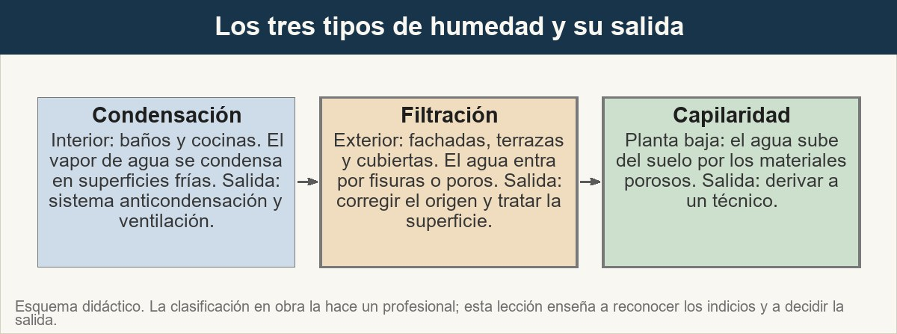
1 · Tres tipos de humedad, tres causas
Cada tipo tiene un origen distinto, y el origen decide qué se puede hacer con pintura.
Ver imagen original en el OA
Notes:
Imagen del OA: assets/fig-1-tres-tipos.jpg
Texto alternativo: Tres recuadros encadenados: condensación, filtración y capilaridad, con su origen, su indicios y su salida.
Pie: Cada tipo tiene un origen distinto, y el origen decide qué se puede hacer con pintura.
Enlace: https://pinturasespecializadas.lumbre.lat/object/humedades-manchas-e-impermeabilizacion

Slide 16
1 · Tres tipos de humedad, tres causas
Tres tipos de humedad. Los indicios son orientativos: cada caso se confirma mirando y preguntando.
Humedades, manchas e impermeabilización
16 / 114
Notes:
Título completo de la tabla que sigue.

Slide 17
Tabla
Tipo | Dónde | Indicios
Condensación | Interior (baños, cocinas) | Moho superficial, gotas en ventanas
Filtración | Exterior (fachadas, terrazas) | Manchas tras lluvia, desconchados
Capilaridad | Planta baja (subida del suelo) | Eflorescencias, humedad ascendente
Humedades, manchas e impermeabilización
17 / 114
Notes:
Tabla del OA: Tabla
Enlace: https://pinturasespecializadas.lumbre.lat/object/humedades-manchas-e-impermeabilizacion

Slide 18
Actividad 1 · Relacionar
Sección: 1 · Tres tipos de humedad, tres causas
Une cada tipo de humedad con su solución.
Columna A
1. Condensación
2. Filtración
3. Capilaridad
Columna B
A) Impermeabilizante
B) Derivar a técnico
C) Pintura anticondensación
Humedades, manchas e impermeabilización
18 / 114
Notes:
Solución: Condensación → Pintura anticondensación
Filtración → Impermeabilizante
Capilaridad → Derivar a técnico
Evidencia: Apartados 1 y 3: los tres tipos y su salida.
Enlace al OA: https://pinturasespecializadas.lumbre.lat/object/humedades-manchas-e-impermeabilizacion

Slide 19
2 · Límites: cuándo derivar · 1 de 3
Hay humedades que no se resuelven con pintura:
•
Capilaridad: el agua sube del suelo. Necesita un tratamiento específico (barrera química, drenaje).
•
Filtraciones estructurales: el agua entra por fisuras o juntas. Necesita reparación estructural.
•
Ósmosis en piscinas: problema de impermeabilización estructural.
Si el cliente describe estos problemas, no prometas resolverlo con pintura. Explica que necesita una visita técnica.
Humedades, manchas e impermeabilización
19 / 114

Slide 20
2 · Límites: cuándo derivar · 2 de 3
El motivo por el que no se puede resolver con pintura es el mismo en los tres casos y conviene explicarlo, porque es el que convence: el agua sigue entrando. Una capa de pintura o de impermeabilizante se aplica sobre una superficie que sigue mojándose por dentro, y cuando esa superficie está saturada, la capa se despega, se levanta o se cubre de eflorescencias. Lo que se vende entonces no es una solución, es un parche con fecha de caducidad.
Humedades, manchas e impermeabilización
20 / 114
Notes:
Continuación de «2 · Límites: cuándo derivar» (2 de 3).

Slide 21
2 · Límites: cuándo derivar · 3 de 3
Por eso la derivación no es una fuga en la venta: es parte del método. Derivación y venta de pintura no son cosas excluyentes; son dos partes del mismo encargo. Si el agua viene de arriba o del suelo, se deriva esa parte; y si la superficie se va a pintar después, se prepares y se pinta igual, porque el trabajo de pintura sigue siendo el mismo. Lo que no se hace es prometer que la pintura va a tapar el origen del agua.
Humedades, manchas e impermeabilización
21 / 114
Notes:
Continuación de «2 · Límites: cuándo derivar» (3 de 3).

Slide 22
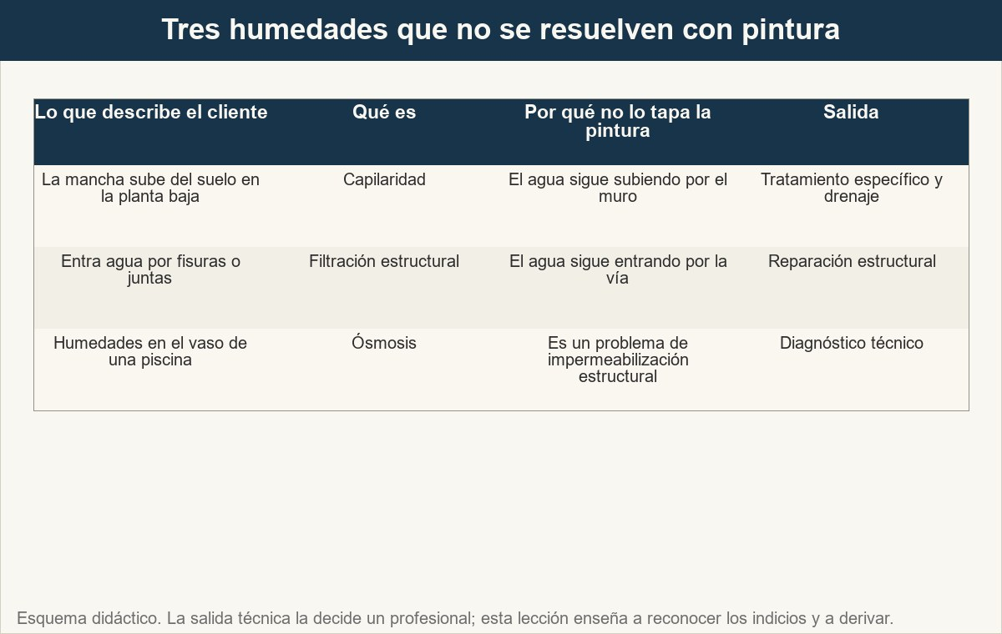
2 · Límites: cuándo derivar
Las tres tienen salida de técnico, y esa salida se dice antes de vender nada.
Ver imagen original en el OA
Notes:
Imagen del OA: assets/fig-2-limites.jpg
Texto alternativo: Matriz con tres humedades no resolubles con pintura y la salida que corresponde a cada una.
Pie: Las tres tienen salida de técnico, y esa salida se dice antes de vender nada.
Enlace: https://pinturasespecializadas.lumbre.lat/object/humedades-manchas-e-impermeabilizacion

Slide 23
2 · Límites: cuándo derivar
La frase de relevo
«Eso no lo resuelve una pintura, necesita un diagnóstico técnico. Le recomiendo consultar con un especialista antes de pintar.»
Humedades, manchas e impermeabilización
23 / 114

Slide 24
Actividad 2 · Verdadero o falso
Sección: 2 · Límites: cuándo derivar
Las humedades por capilaridad se resuelven con pintura impermeabilizante.
A) Verdadero
B) Falso
Humedades, manchas e impermeabilización
24 / 114
Notes:
Solución: Falso
Explicación: La capilaridad es subida del suelo. No se resuelve con pintura, necesita tratamiento específico.
Evidencia: Apartado 2: límites y derivación.
Enlace al OA: https://pinturasespecializadas.lumbre.lat/object/humedades-manchas-e-impermeabilizacion

Slide 25
3 · Sistema anticondensación · 1 de 4
La condensación es el único de los tres tipos en el que el trabajo de pintura es el centro de la solución, y por eso tiene su propio sistema. No basta con pintar encima: el sistema tiene tres pasos de producto y un cuarto, que no es producto, y que es el que más se olvida.
Humedades, manchas e impermeabilización
25 / 114

Slide 26
3 · Sistema anticondensación · 2 de 4
El primer paso es eliminar el moho con el tratamiento adecuado y dejar secar el soporte. El segundo es imprimir con la imprimación anticondensación. El tercero es acabar con las manos de pintura térmica o anticondensación que indique la ficha técnica. Y el cuarto es mejorar la ventilación: sin aire, la condensación vuelve, por muy bien que se haya pintado.
Humedades, manchas e impermeabilización
26 / 114
Notes:
Continuación de «3 · Sistema anticondensación» (2 de 4).

Slide 27
3 · Sistema anticondensación · 3 de 4
La ventilación es la parte que más cuesta decir, porque no es un producto que se venda: es un consejo sobre el uso de la casa. Y es el consejo más rentable del sistema. Abrir la ventana un rato al día o instalar una ventilación mecánica controlada reduce la condensación antes de que llegue a la pared, y por eso se dice en el mismo momento en que se entrega el bote, no tres meses después.
Humedades, manchas e impermeabilización
27 / 114
Notes:
Continuación de «3 · Sistema anticondensación» (3 de 4).

Slide 28
3 · Sistema anticondensación · 4 de 4
Sobre los tiempos: el período de secado entre la eliminación del moho y la imprimación es el que más errores genera, porque es el que más gente acorta. Sale de la ficha técnica del producto y se entrega por escrito. Si se aplica la imprimación antes de que el soporte esté seco, la película queda atrapada sobre humedad y el moho vuelve por debajo.
Humedades, manchas e impermeabilización
28 / 114
Notes:
Continuación de «3 · Sistema anticondensación» (4 de 4).

Slide 29
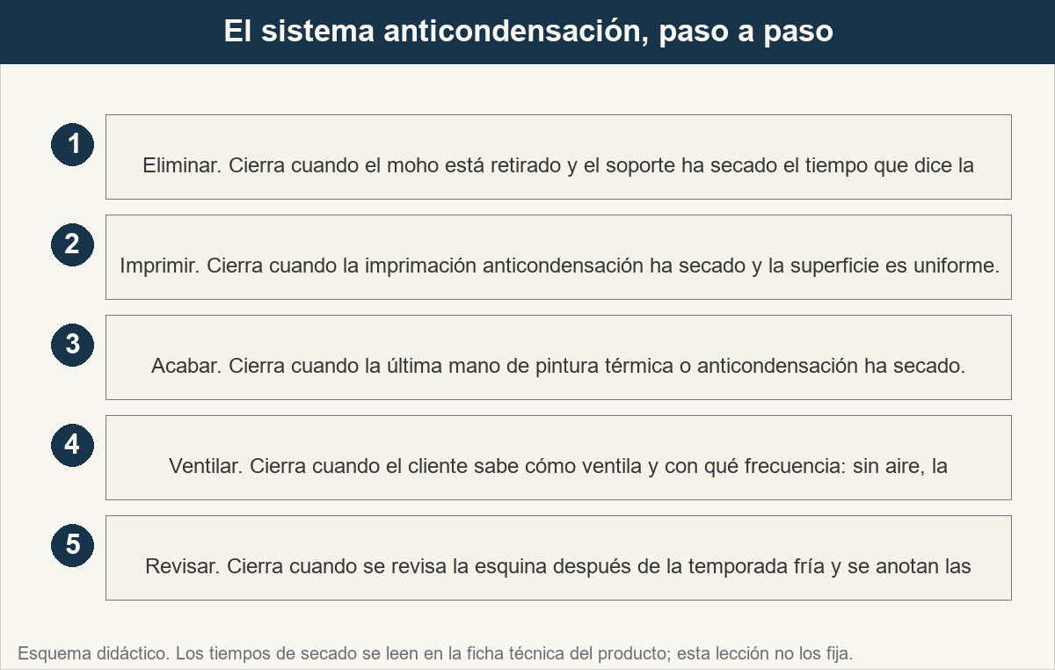
3 · Sistema anticondensación
Los tres primeros pasos son de producto y el cuarto no lo es. Ese cuarto es el que evita la recaída.
Ver imagen original en el OA
Notes:
Imagen del OA: assets/fig-3-anticondensacion.jpg
Texto alternativo: Cinco pasos del sistema anticondensación, de eliminar el moho a revisar la ventilación, con la comprobación de cada uno.
Pie: Los tres primeros pasos son de producto y el cuarto no lo es. Ese cuarto es el que evita la recaída.
Enlace: https://pinturasespecializadas.lumbre.lat/object/humedades-manchas-e-impermeabilizacion

Slide 30
3 · Sistema anticondensación · Ejemplo: baño con moho · Paso 1 de 4
Paso 1: Preparación
Eliminar moho con biocida. Dejar secar 48 horas.
Humedades, manchas e impermeabilización
30 / 114
Notes:
Recorrido: Ejemplo: baño con moho
Paso 1 de 4: Paso 1: Preparación
Texto del paso: Eliminar moho con biocida. Dejar secar 48 horas.
Enlace: https://pinturasespecializadas.lumbre.lat/object/humedades-manchas-e-impermeabilizacion

Slide 31
3 · Sistema anticondensación · Ejemplo: baño con moho · Paso 2 de 4
Paso 2: Imprimación
Aplicar imprimación anticondensación.
Humedades, manchas e impermeabilización
31 / 114
Notes:
Recorrido: Ejemplo: baño con moho
Paso 2 de 4: Paso 2: Imprimación
Texto del paso: Aplicar imprimación anticondensación.
Enlace: https://pinturasespecializadas.lumbre.lat/object/humedades-manchas-e-impermeabilizacion

Slide 32
3 · Sistema anticondensación · Ejemplo: baño con moho · Paso 3 de 4
Paso 3: Acabado
Aplicar 2 manos de pintura térmica o anticondensación.
Humedades, manchas e impermeabilización
32 / 114
Notes:
Recorrido: Ejemplo: baño con moho
Paso 3 de 4: Paso 3: Acabado
Texto del paso: Aplicar 2 manos de pintura térmica o anticondensación.
Enlace: https://pinturasespecializadas.lumbre.lat/object/humedades-manchas-e-impermeabilizacion

Slide 33
3 · Sistema anticondensación · Ejemplo: baño con moho · Paso 4 de 4
Paso 4: Ventilación
Recomendar mejorar ventilación: instalar VMC o abrir ventanas con frecuencia.
Humedades, manchas e impermeabilización
33 / 114
Notes:
Recorrido: Ejemplo: baño con moho
Paso 4 de 4: Paso 4: Ventilación
Texto del paso: Recomendar mejorar ventilación: instalar VMC o abrir ventanas con frecuencia.
Enlace: https://pinturasespecializadas.lumbre.lat/object/humedades-manchas-e-impermeabilizacion

Slide 34
Actividad 3 · Opción múltiple
Sección: 3 · Sistema anticondensación
Un cliente dice: «Tengo moho en el baño». ¿Qué haces?
A) Le vendes pintura impermeabilizante
B) Le recomiendas sistema anticondensación y mejorar ventilación
C) Le dices que necesita un técnico
D) Le vendes pintura plástica normal
Humedades, manchas e impermeabilización
34 / 114
Notes:
Solución: B) Le recomiendas sistema anticondensación y mejorar ventilación
Explicación: El moho en baños suele ser condensación. Se recomienda sistema anticondensación y mejorar ventilación.
Evidencia: Apartado 3: sistema anticondensación.
Enlace al OA: https://pinturasespecializadas.lumbre.lat/object/humedades-manchas-e-impermeabilizacion

Slide 35
4 · Cómo se distingue una humedad de otra en el mostrador · 1 de 4
Clasificar una humedad no es adivinar: es preguntarle al cliente cuatro cosas y observar dos. Las cuatro preguntas son: ¿dónde está la mancha?, ¿interior o exterior?, ¿en qué planta y a qué altura?, ¿cuándo aparece: después de la lluvia, en invierno o siempre?.
Humedades, manchas e impermeabilización
35 / 114

Slide 36
4 · Cómo se distingue una humedad de otra en el mostrador · 2 de 4
Y las dos observaciones: la forma de la mancha y el olor. La mancha de condensación se dibuja en las esquinas y alrededor de los Marcos, con un borde más oscuro y un verdoso alrededor. La de filtración aparece donde entra el agua: bajo un vierteaguas, en el techo de la última planta, en el encuentro con una cubierta. La de capilaridad sube desde el suelo de forma regular y suele ir acompañada de eflorescencias, que son las manchas blancas de sal.
Humedades, manchas e impermeabilización
36 / 114
Notes:
Continuación de «4 · Cómo se distingue una humedad de otra en el mostrador» (2 de 4).

Slide 37
4 · Cómo se distingue una humedad de otra en el mostrador · 3 de 4
El olor ayuda a separar dos casos que se confunden: la humedad de condensación suele oler a cerrado en una habitación sin ventilación; la humedad que lleva semanas en el muro tiene un olor más fuerte y más característico. El olor no diagnostica, pero avisa.
Humedades, manchas e impermeabilización
37 / 114
Notes:
Continuación de «4 · Cómo se distingue una humedad de otra en el mostrador» (3 de 4).

Slide 38
4 · Cómo se distingue una humedad de otra en el mostrador · 4 de 4
Y hay una cuarta observación, la más útil de todas: preguntar si la mancha crece. Una mancha de filtración aparece cuando llueve y se va cuando seca; una de condensación aparece en la temporada fría y se va al ventilar; una de capilaridad no se va nunca y sube cada año un poco más. La pregunta «¿y esa mancha, crece?» separa más casos que cualquier producto del catálogo.
Todo esto es un método de Classification, no un diagnóstico de obra. La confirmación final la hace un profesional; aquí se enseña a llegar al mostrador con la causa más probable y con la pregunta que falta.
Humedades, manchas e impermeabilización
38 / 114
Notes:
Continuación de «4 · Cómo se distingue una humedad de otra en el mostrador» (4 de 4).

Slide 39
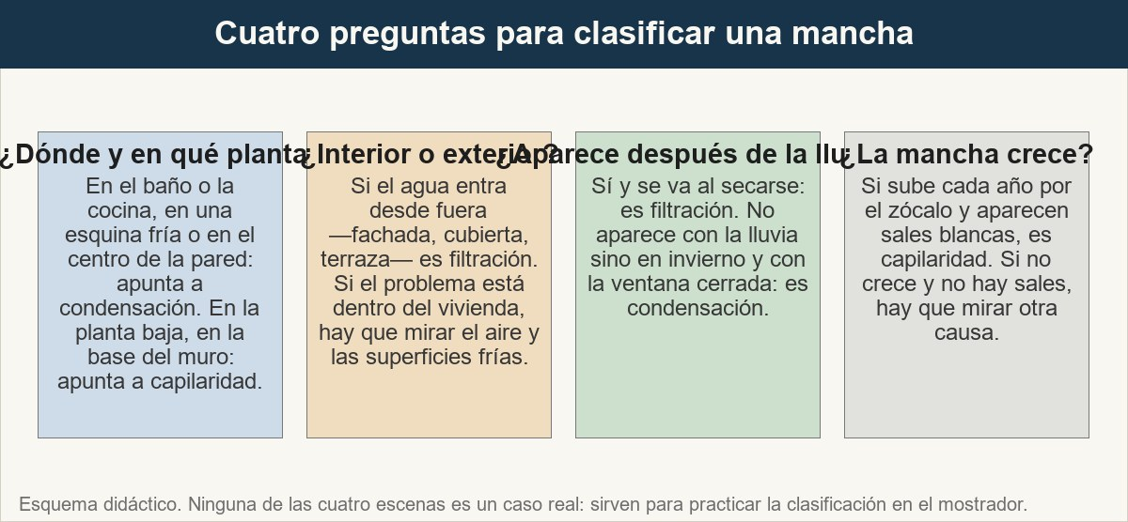
4 · Cómo se distingue una humedad de otra en el mostrador
Cada tarjeta lleva la pregunta que la identifica y el indicio que la delata.
Ver imagen original en el OA
Notes:
Imagen del OA: assets/fig-4-como-se-distingue.jpg
Texto alternativo: Cuatro tarjetas: condensación, filtración, capilaridad y mancha que no es de humedad, con la pregunta y el indicio de cada una.
Pie: Cada tarjeta lleva la pregunta que la identifica y el indicio que la delata.
Enlace: https://pinturasespecializadas.lumbre.lat/object/humedades-manchas-e-impermeabilizacion

Slide 40
Actividad 4 · Detective de errores
Sección: 4 · Cómo se distingue una humedad de otra en el mostrador
Marca las frases incorrectas.
A) «¿Dónde está la humedad? ¿Interior o exterior?»
B) «Toda humedad se resuelve con pintura»
C) «El moho en baños suele ser condensación»
D) «La capilaridad sube del suelo»
Humedades, manchas e impermeabilización
40 / 114
Notes:
Solución: B) «Toda humedad se resuelve con pintura»
Explicación: No toda humedad se resuelve con pintura. La capilaridad necesita tratamiento específico.
Evidencia: Apartados 1 y 2: los tres tipos y los límites.
Enlace al OA: https://pinturasespecializadas.lumbre.lat/object/humedades-manchas-e-impermeabilizacion

Slide 41
5 · Segundo ejemplo: la mancha de la esquina del dormitorio · 1 de 4
Volvemos al caso del principio: una mancha de medio metro en la esquina del dormitorio de una vivienda de Son Ferriol, en planta baja, en una habitación sin uso la mayor parte del día. En invierno se agranda; en verano se seca un poco y vuelve a salir.
Humedades, manchas e impermeabilización
41 / 114

Slide 42
5 · Segundo ejemplo: la mancha de la esquina del dormitorio · 2 de 4
Con las cuatro preguntas, el caso se ordena así. La mancha está en interior y en planta baja, y sube desde el zócalo sin llegar al techo: eso descarta condensación, que se dibujaría alrededor de los Marcos y en el encuentro de tres superficies frías. No hay goteras ni aparece después de la lluvia: eso descarta filtración. La mancha sube del suelo y se queda todo el año: es el perfil de la capilaridad.
Humedades, manchas e impermeabilización
42 / 114
Notes:
Continuación de «5 · Segundo ejemplo: la mancha de la esquina del dormitorio» (2 de 4).

Slide 43
5 · Segundo ejemplo: la mancha de la esquina del dormitorio · 3 de 4
La respuesta correcta en el mostrador no es un bote. Es la derivación, y el trabajo de pintura, si el cliente quiere, se hace igualmente: preparar el zócalo, tratar el moho que ha aparecido en el borde superior de la mancha y pintar. Pero la humedad de base no se resuelve con esa capa, y la capa no se va a vender como si lo hiciera.
Este caso es un caso didáctico ficticio: sirve para practicar la secuencia de preguntas, no para anticipar un diagnóstico real. En obra, el mismo Encargo lo diagnostica un profesional.
Humedades, manchas e impermeabilización
43 / 114
Notes:
Continuación de «5 · Segundo ejemplo: la mancha de la esquina del dormitorio» (3 de 4).

Slide 44
5 · Segundo ejemplo: la mancha de la esquina del dormitorio · 4 de 4
Y hay un último apunte de venta que este caso enseña: cuando se deriva, el cliente no se va con las manos vacías. Se va con el trabajo de pintura que sí entra, con lo que va a pasar con la mancha y con el nombre del profesional al que consultar. Eso es una venta de sistema, no una negativa.
Humedades, manchas e impermeabilización
44 / 114
Notes:
Continuación de «5 · Segundo ejemplo: la mancha de la esquina del dormitorio» (4 de 4).

Slide 45
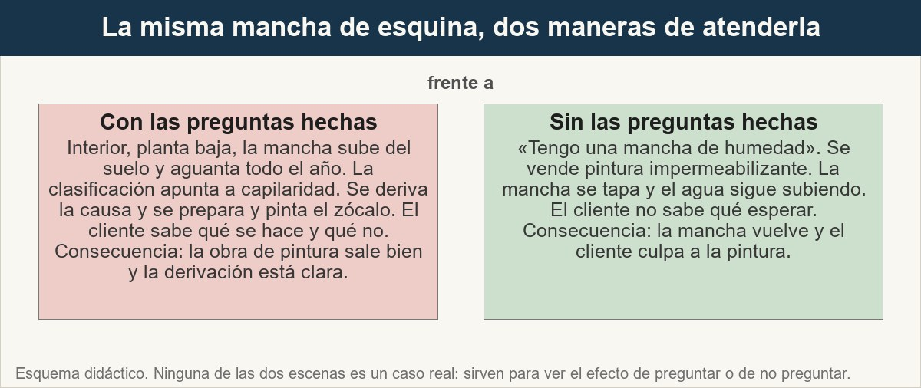
5 · Segundo ejemplo: la mancha de la esquina del dormitorio
La misma mancha, dos asesoramientos: uno clasifica y deriva, el otro vende y vuelve.
Ver imagen original en el OA
Notes:
Imagen del OA: assets/fig-5-caso-esquina.jpg
Texto alternativo: Comparación entre el mismo encargo con las preguntas hechas y sin ellas, con la recomendación y su consecuencia.
Pie: La misma mancha, dos asesoramientos: uno clasifica y deriva, el otro vende y vuelve.
Enlace: https://pinturasespecializadas.lumbre.lat/object/humedades-manchas-e-impermeabilizacion

Slide 46
Sección
5 · Segundo ejemplo: la mancha de la esquina del dormitorio · Ejemplo: mancha en la esquina de un dormitorio en planta baja · Paso 1 de 5
Paso 1
Paso 1 · Preguntar: dónde está la mancha, si es interior o exterior, en qué planta y a qué altura, y cuándo aparece.
Humedades, manchas e impermeabilización
46 / 114
Notes:
Recorrido: Ejemplo: mancha en la esquina de un dormitorio en planta baja
Paso 1 de 5: Paso 1
Texto del paso: Paso 1 · Preguntar: dónde está la mancha, si es interior o exterior, en qué planta y a qué altura, y cuándo aparece.
Enlace: https://pinturasespecializadas.lumbre.lat/object/humedades-manchas-e-impermeabilizacion

Slide 47
Sección
5 · Segundo ejemplo: la mancha de la esquina del dormitorio · Ejemplo: mancha en la esquina de un dormitorio en planta baja · Paso 2 de 5
Paso 2
Paso 2 · Observar: la forma de la mancha, si sube desde el zócalo, si hay eflorescencias y si hay olor a cerrado.
Humedades, manchas e impermeabilización
47 / 114
Notes:
Recorrido: Ejemplo: mancha en la esquina de un dormitorio en planta baja
Paso 2 de 5: Paso 2
Texto del paso: Paso 2 · Observar: la forma de la mancha, si sube desde el zócalo, si hay eflorescencias y si hay olor a cerrado.
Enlace: https://pinturasespecializadas.lumbre.lat/object/humedades-manchas-e-impermeabilizacion

Slide 48
Sección
5 · Segundo ejemplo: la mancha de la esquina del dormitorio · Ejemplo: mancha en la esquina de un dormitorio en planta baja · Paso 3 de 5
Paso 3
Paso 3 · Clasificar: con esos datos, el perfil del caso apunta a humedad por capilaridad y no a condensación.
Humedades, manchas e impermeabilización
48 / 114
Notes:
Recorrido: Ejemplo: mancha en la esquina de un dormitorio en planta baja
Paso 3 de 5: Paso 3
Texto del paso: Paso 3 · Clasificar: con esos datos, el perfil del caso apunta a humedad por capilaridad y no a condensación.
Enlace: https://pinturasespecializadas.lumbre.lat/object/humedades-manchas-e-impermeabilizacion

Slide 49
Sección
5 · Segundo ejemplo: la mancha de la esquina del dormitorio · Ejemplo: mancha en la esquina de un dormitorio en planta baja · Paso 4 de 5
Paso 4
Paso 4 · Decidir: derivar la causa a un técnico y explicar por escrito qué parte del encargo sí entra en el trabajo de pintura.
Humedades, manchas e impermeabilización
49 / 114
Notes:
Recorrido: Ejemplo: mancha en la esquina de un dormitorio en planta baja
Paso 4 de 5: Paso 4
Texto del paso: Paso 4 · Decidir: derivar la causa a un técnico y explicar por escrito qué parte del encargo sí entra en el trabajo de pintura.
Enlace: https://pinturasespecializadas.lumbre.lat/object/humedades-manchas-e-impermeabilizacion

Slide 50
Sección
5 · Segundo ejemplo: la mancha de la esquina del dormitorio · Ejemplo: mancha en la esquina de un dormitorio en planta baja · Paso 5 de 5
Paso 5
Paso 5 · Ejecutar la parte de pintura: preparar el zócalo, tratar el moho del borde con el tratamiento indicado en la ficha y aplicar el sistema de acabado acordado.
Humedades, manchas e impermeabilización
50 / 114
Notes:
Recorrido: Ejemplo: mancha en la esquina de un dormitorio en planta baja
Paso 5 de 5: Paso 5
Texto del paso: Paso 5 · Ejecutar la parte de pintura: preparar el zócalo, tratar el moho del borde con el tratamiento indicado en la ficha y aplicar el sistema de acabado acordado.
Enlace: https://pinturasespecializadas.lumbre.lat/object/humedades-manchas-e-impermeabilizacion

Slide 51
Actividad 5 · Ordenar la secuencia · 1 de 2
Sección: 5 · Segundo ejemplo: la mancha de la esquina del dormitorio
Ordena los pasos de la atención de una humedad, de la primera a la última.
A) Preguntar dónde está la mancha, si es interior o exterior, en qué planta y cuándo aparece.
B) Vender pintura impermeabilizante para tapar la mancha cuanto antes.
C) Clasificar la humedad como condensación, filtración o capilaridad con esos datos.
Humedades, manchas e impermeabilización
51 / 114
Notes:
Solución: Preguntar dónde está la mancha, si es interior o exterior, en qué planta y cuándo aparece. → Clasificar la humedad como condensación, filtración o capilaridad con esos datos. → Derivar a un técnico cuando la humedad no se resuelve con pintura. → Vender pintura impermeabilizante para tapar la mancha cuanto antes.
Explicación: Preguntar, clasificar, derivar y, solo después, decidir qué producto entra en el trabajo. Vender primero es el atajo que produce la reclamación: la pintura se aplica sobre un problema que sigue vivo.
Evidencia: Apartados 2 y 4: los límites y la secuencia de clasificación.
Enlace al OA: https://pinturasespecializadas.lumbre.lat/object/humedades-manchas-e-impermeabilizacion

Slide 52
Actividad 5 · Ordenar la secuencia · 2 de 2
D) Derivar a un técnico cuando la humedad no se resuelve con pintura.
Humedades, manchas e impermeabilización
52 / 114
Notes:
Continuación de «Actividad 5 · Ordenar la secuencia» (2 de 2).

Slide 53
6 · Impermeabilización de terrazas y cubiertas · 1 de 4
La impermeabilización de terrazas y cubiertas es uno de los encargos que más se venden mal, porque «impermeabilizante» es una palabra que suena a solución y no lo es: es una palabra que describe un tipo de producto, y hay que aclarar cuál se está vendiendo y para qué uso.
Humedades, manchas e impermeabilización
53 / 114

Slide 54
6 · Impermeabilización de terrazas y cubiertas · 2 de 4
La diferencia que hay que establecer en el mostrador es la del uso: una terraza por la que se pasa, una terraza sobre la que se puede estar y una cubierta que no se pisa no se resuelven igual. Por eso el catálogo distingue los impermeabilizantes de transitabilidad limitada, los de tránsito peatonal y los que llevan la transitabilidad en la ficha. El dato sale de la ficha técnica del producto; no se deduce del color ni del nombre comercial.
Humedades, manchas e impermeabilización
54 / 114
Notes:
Continuación de «6 · Impermeabilización de terrazas y cubiertas» (2 de 4).

Slide 55
6 · Impermeabilización de terrazas y cubiertas · 3 de 4
Y hay que explicar el orden, porque es donde está la diferencia entre un trabajo que dura y uno que no. En una terraza el agua no se elimina: se evacua. El sistema completo empieza por la superficie —limpia, reparada y con las pendientes comprobadas—, sigue con las impermeabilizaciones de los encuentros y los puntos singulares, y acaba con el acabado y elrodillo. Un impermeabilizante aplicado sobre una superficie con pendiente hacia la casa, o sobre una junta sin tratar, no impermeabiliza: hanya alerta la superficie.
Humedades, manchas e impermeabilización
55 / 114
Notes:
Continuación de «6 · Impermeabilización de terrazas y cubiertas» (3 de 4).

Slide 56
6 · Impermeabilización de terrazas y cubiertas · 4 de 4
Sobre lo que no se puede prometer: la impermeabilización de una terraza no arregla unaGotera de la cubierta ni una filtración en una junta de fachada. Si el agua entra por la cubierta y sale por la terraza, el trabajo es de arriba, y el orden de las fases no se invierte.
Todo esto se explica en un lenguaje sencillo, con la ficha técnica delante: manos, rendimiento,condsiciones de aplicación y transitabilidad. Y lo que no está en la ficha no se dice.
Humedades, manchas e impermeabilización
56 / 114
Notes:
Continuación de «6 · Impermeabilización de terrazas y cubiertas» (4 de 4).

Slide 57
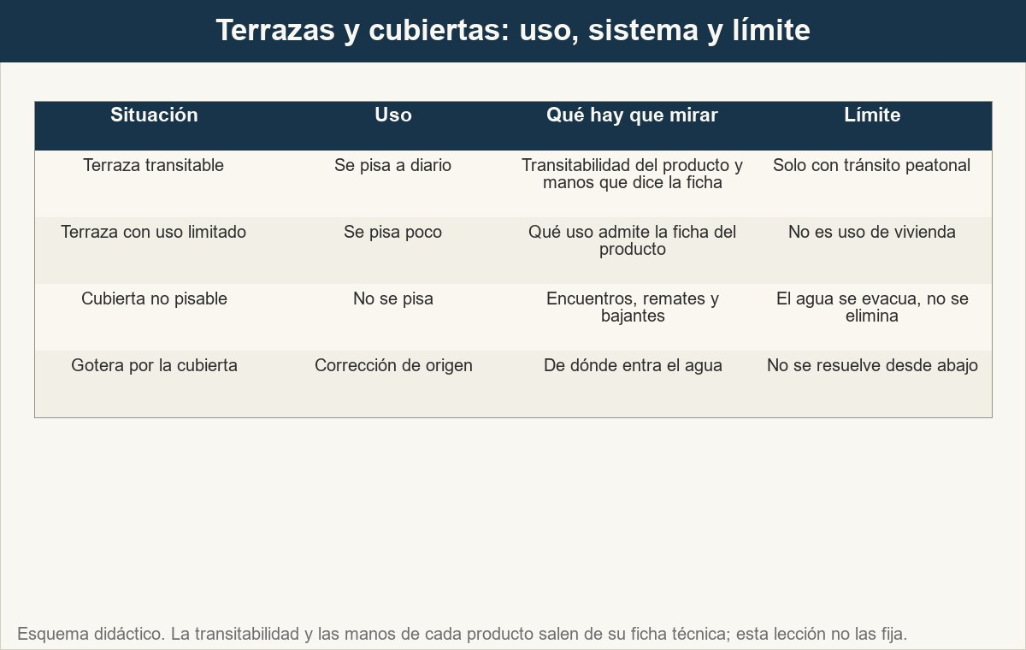
6 · Impermeabilización de terrazas y cubiertas
La transitabilidad y el uso son lo que decide el producto, no el color ni el nombre comercial.
Ver imagen original en el OA
Notes:
Imagen del OA: assets/fig-6-terrazas.jpg
Texto alternativo: Matriz con cuatro situaciones de terraza y cubierta, con su uso, su sistema y su límite.
Pie: La transitabilidad y el uso son lo que decide el producto, no el color ni el nombre comercial.
Enlace: https://pinturasespecializadas.lumbre.lat/object/humedades-manchas-e-impermeabilizacion

Slide 58
Actividad 6 · Completar la frase
Sección: 6 · Impermeabilización de terrazas y cubiertas
El impermeabilizante de terrazas se elige según el ___ de la terraza y las manos que declara la ficha, y no resuelve una ___ de la cubierta.
Humedades, manchas e impermeabilización
58 / 114
Notes:
Solución: uso · filtración
Explicación: Uso y manos por un lado, filtración por otro. El producto se elige para el uso previsto de la terraza, y unaGotera de la cubierta se corrige desde arriba: nadie impermeabiliza por debajo un problema que entra por la cubierta.
Evidencia: Apartado 6: impermeabilización de terrazas y cubiertas.
Enlace al OA: https://pinturasespecializadas.lumbre.lat/object/humedades-manchas-e-impermeabilizacion

Slide 59
7 · Manchas que no son de humedad · 1 de 3
No todas las manchas son de humedad, y confundirlas cuesta dinero en los dos sentidos: se vende un tratamiento que no hace falta, o se deja sin tratar una mancha que sí lo necesitaba.
Hay cuatro manchas que se parecen a la humedad y conviene reconocer.
•
Manchas de cal: sales de la cal del cemento o del mortero que se depositan en superficie. Son blancas, se Posibles se van con agua y dejan la superficie con una costra que se puede raspar. No son agua: son el rastro de agua que ha pasado.
Humedades, manchas e impermeabilización
59 / 114

Slide 60
7 · Manchas que no son de humedad · 2 de 3
•
Manchas de óxido:Slice Door tiene el color rojizo y el olor característicos del hierro de la armadura o de una rejilla que se oxida. Manchas de color óxido en la planta baja, siguiendo la armadura, son un aviso de corrosión y se derivan.
•
Manchas de humo o de hollín: en una cocina o encima de una caldera, son grasa y partículas de combustión. Se limpian con el producto de limpieza adecuado y, si la pared está muy sucia, con una imprimación que selle; no son humedad.
Humedades, manchas e impermeabilización
60 / 114
Notes:
Continuación de «7 · Manchas que no son de humedad» (2 de 3).

Slide 61
7 · Manchas que no son de humedad · 3 de 3
•
Manchas de Mora o de fruta: en una cocina, son pigmentos que han penetrado en la superficie. Se lavan si están en la pintura y se最难 si están en el yeso.
El criterio para no equivocarse es sencillo y se puede decir al cliente: la mancha que vuelve con la humedad y va con la humedad es humedad; la que se queda cuando el muro seca es otra cosa. Y para eso hay que pedir una foto con la mancha mojada y con la mancha seca, no solo una foto de teléfono.
Humedades, manchas e impermeabilización
61 / 114
Notes:
Continuación de «7 · Manchas que no son de humedad» (3 de 3).

Slide 62
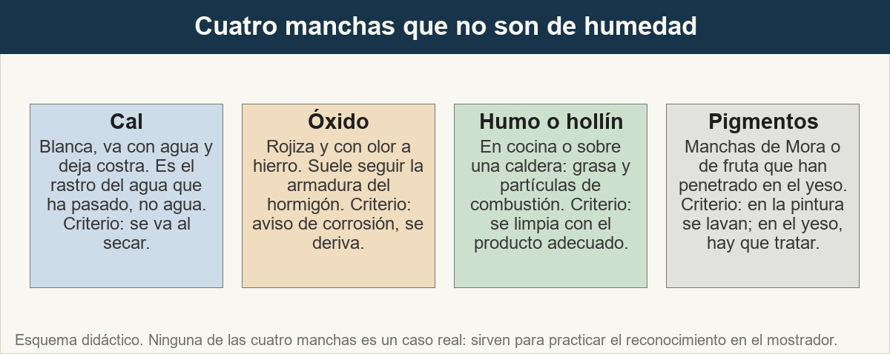
7 · Manchas que no son de humedad
Reconocer la mancha ahorra un tratamiento entero y evita una reclamación.
Ver imagen original en el OA
Notes:
Imagen del OA: assets/fig-7-manchas.jpg
Texto alternativo: Cuatro tarjetas con manchas que no son de humedad: cal, óxido, humo y pigmentos, con su indicio y su tratamiento.
Pie: Reconocer la mancha ahorra un tratamiento entero y evita una reclamación.
Enlace: https://pinturasespecializadas.lumbre.lat/object/humedades-manchas-e-impermeabilizacion

Slide 63
Actividad 7 · Relacionar · 1 de 2
Sección: 7 · Manchas que no son de humedad
Une cada tipo de mancha con el indicio que la identifica.
Columna A
1. Cal
2. Óxido
3. Humo
4. Pigmentos
Columna B
A) Rojiza, con olor a hierro y siguiendo la armadura
B) Grasa y hollín en cocina o sobre una caldera
Humedades, manchas e impermeabilización
63 / 114
Notes:
Solución: Cal → Blanca, se va al secar y deja costra
Óxido → Rojiza, con olor a hierro y siguiendo la armadura
Humo → Grasa y hollín en cocina o sobre una caldera
Pigmentos → Color de mora o de fruta que ha penetrado en el yeso
Evidencia: Apartado 7: manchas que no son de humedad.
Enlace al OA: https://pinturasespecializadas.lumbre.lat/object/humedades-manchas-e-impermeabilizacion

Slide 64
Actividad 7 · Relacionar · 2 de 2
C) Color de mora o de fruta que ha penetrado en el yeso
D) Blanca, se va al secar y deja costra
Humedades, manchas e impermeabilización
64 / 114
Notes:
Continuación de «Actividad 7 · Relacionar» (2 de 2).

Slide 65
8 · La humedad que vuelve: errores y plazos · 1 de 4
La humedad que vuelve es siempre un error de clasificación o de ejecución, y casi nunca un fallo del producto. Por eso conviene reconocer las señales, porque cada una dice dónde se cometió el error.
•
La mancha vuelve en la misma forma y en el mismo sitio: el origen no se ha corregido. Se pintó sobre una humedad que seguía viva.
Humedades, manchas e impermeabilización
65 / 114

Slide 66
8 · La humedad que vuelve: errores y plazos · 2 de 4
•
La mancha se mantiene pero cambia de color: se ha tratado a destiempo, con la imprimación o el acabado aplicados antes de que el soporte estuviera seco.
•
El moho aparece justo en la línea donde se ha pintado: la película se ha aplicado sobre una superficie que no secaba, y el moho ha encontrado el punto débil.
•
El zócalo se despega y sale con el rodillo: la humedad del suelo ha saturado la capa, y ya no se puede quitar solo pintando encima.
Humedades, manchas e impermeabilización
66 / 114
Notes:
Continuación de «8 · La humedad que vuelve: errores y plazos» (2 de 4).

Slide 67
8 · La humedad que vuelve: errores y plazos · 3 de 4
•
Todo va bien y al año vuelve: la causa era estructural y alguien la pintó en lugar de derivarla.
Y hay un error de plazo que se repite: aplicar el acabado sobre un soporte que todavía no está seco. La pintura no perdona: si se aplica sobre humedad, la película no cura bien y el resultado se ve a las semanas. El tiempo de secado sale de la ficha técnica del producto y de las condiciones de la obra; no se acorta porque el cliente tenga prisa.
Humedades, manchas e impermeabilización
67 / 114
Notes:
Continuación de «8 · La humedad que vuelve: errores y plazos» (3 de 4).

Slide 68
8 · La humedad que vuelve: errores y plazos · 4 de 4
La consecuencia práctica es la misma de siempre: ninguno de estos errores se arregla con una mano más. Se arregla retirando lo hecho, y eso es otro trabajo, con otro presupuesto y con otra conversación con el cliente. Por eso el trabajo previo —preguntar, clasificar, respectar el secado— es la parte que sale barato.
Humedades, manchas e impermeabilización
68 / 114
Notes:
Continuación de «8 · La humedad que vuelve: errores y plazos» (4 de 4).

Slide 69
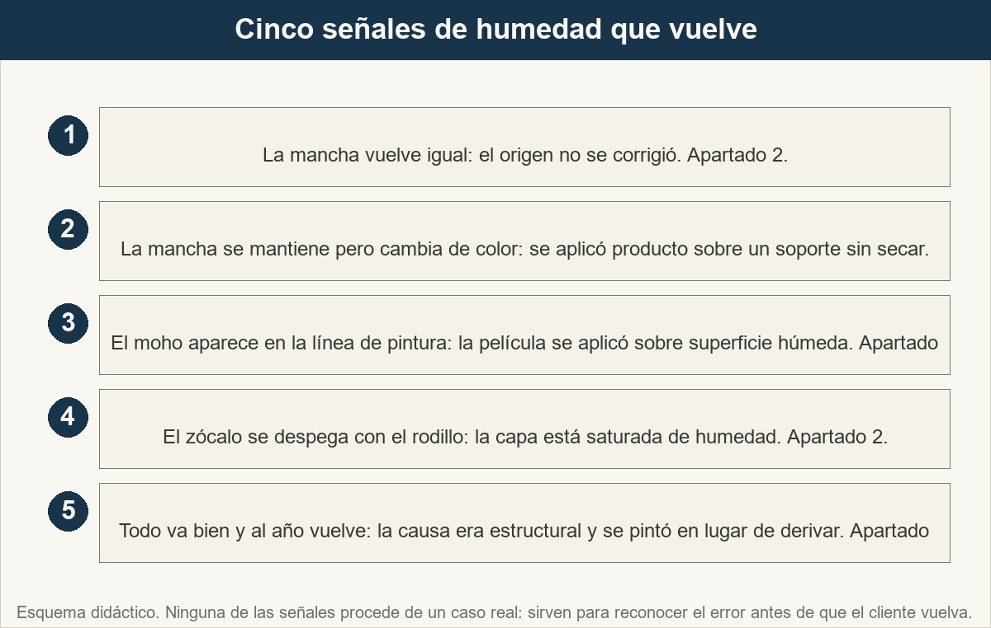
8 · La humedad que vuelve: errores y plazos
Cada señal apunta a un error distinto, y casi ninguno está en el producto.
Ver imagen original en el OA
Notes:
Imagen del OA: assets/fig-8-errores.jpg
Texto alternativo: Cinco señales de humedad que vuelve, con el error que causa cada una y el apartado donde se explica.
Pie: Cada señal apunta a un error distinto, y casi ninguno está en el producto.
Enlace: https://pinturasespecializadas.lumbre.lat/object/humedades-manchas-e-impermeabilizacion

Slide 70
Actividad 8 · Clasificar · 1 de 2
Sección: 8 · La humedad que vuelve: errores y plazos
Clasifica cada acción según si es el trabajo correcto o un error.
Categorías
• Correcto
• Incorrecto
1. Diagnosticar la causa antes de recomendar
2. Prometer resolver capilaridad con pintura
3. Recomendar anticondensación para baños
4. Vender impermeabilizante para moho interior
Humedades, manchas e impermeabilización
70 / 114
Notes:
Solución: 1. Diagnosticar la causa antes de recomendar → Correcto
2. Prometer resolver capilaridad con pintura → Incorrecto
3. Recomendar anticondensación para baños → Correcto
4. Vender impermeabilizante para moho interior → Incorrecto
Evidencia: Apartados 1, 2 y 3: clasificar, derivar y tratar lo que sí se puede tratar.
Enlace al OA: https://pinturasespecializadas.lumbre.lat/object/humedades-manchas-e-impermeabilizacion

Slide 71
Actividad 8 · Clasificar · 2 de 2
Clasifica cada elemento en una de las categorías.
Humedades, manchas e impermeabilización
71 / 114
Notes:
Continuación de «Actividad 8 · Clasificar» (2 de 2).

Slide 72
9 · Lo que se puede prometer y lo que no · 1 de 3
Un buen sistema de humedades se sostiene porque también se acota. Estas son las promesas que no se hacen, y el motivo de cada una.
•
No se promete que la pintura elimine la humedad. Se promete que trata la superficie y que la causa, si es estructural, se deriva.
•
No se promete que una mancha no vuelva. Se promete qué se ha hecho, qué se ha derivado y qué señales hay que vigilar.
Humedades, manchas e impermeabilización
72 / 114

Slide 73
9 · Lo que se puede prometer y lo que no · 2 de 3
•
No se promete un plazo de secado propio. El tiempo sale de la ficha técnica del producto y se entrega por escrito.
•
No se promete que la transitabilidad de una terraza sea la de un suelo habitable. Depende de la ficha de cada producto y del uso previsto.
Estas cuatro limitaciones son también un argumento de venta, porque son la diferencia entre una tienda que vende un bote y una tienda que vende un tratamiento. Cuando el consejo está acotado, el cliente sabe a qué atenerse, y el cliente que sabe a qué atenerse vuelve.
Humedades, manchas e impermeabilización
73 / 114
Notes:
Continuación de «9 · Lo que se puede prometer y lo que no» (2 de 3).

Slide 74
9 · Lo que se puede prometer y lo que no · 3 de 3
Y hay un último punto que conviene escribir: el seguimiento. Cuando se entrega un tratamiento anticondensación, se le dice al cliente qué señales vigilar y cuándo volver: «si en la esquina sigue apareciendo moho en enero, venga antes de que нужно pintar otra vez». Ese seguimiento es lo que convierte una venta en una relación, y es lo que evita la reclamación por segunda vía.
Humedades, manchas e impermeabilización
74 / 114
Notes:
Continuación de «9 · Lo que se puede prometer y lo que no» (3 de 3).

Slide 75
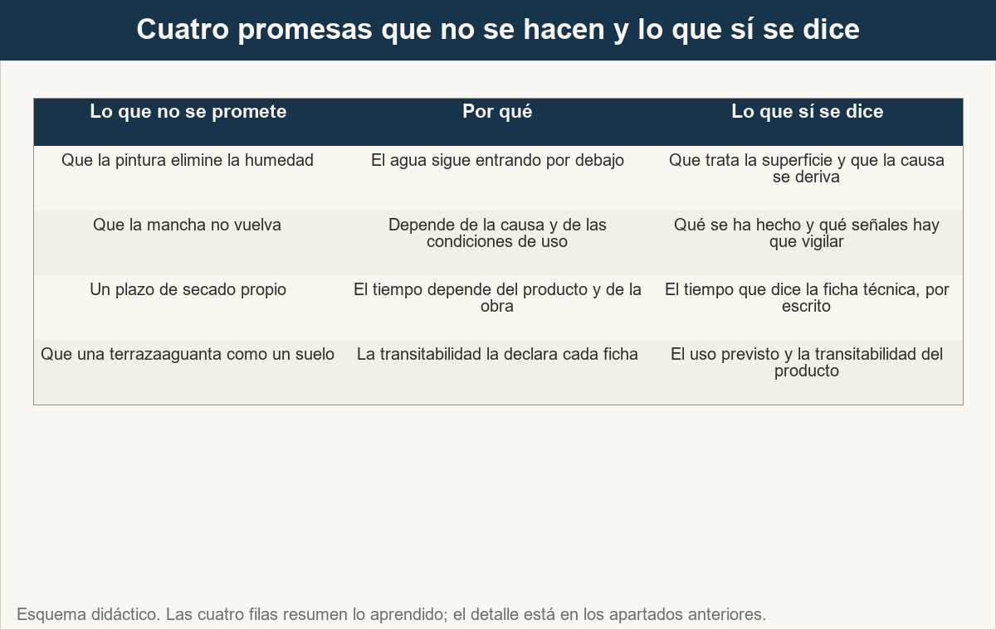
9 · Lo que se puede prometer y lo que no
Cada promesa que se acota tiene detrás un consejo que sí se puede dar.
Ver imagen original en el OA
Notes:
Imagen del OA: assets/fig-9-promesas.jpg
Texto alternativo: Cuatro promesas que no se hacen en un encargo de humedades, con la alternativa que sí se puede decir.
Pie: Cada promesa que se acota tiene detrás un consejo que sí se puede dar.
Enlace: https://pinturasespecializadas.lumbre.lat/object/humedades-manchas-e-impermeabilizacion

Slide 76
Actividad 9 · Opción múltiple · 1 de 2
Sección: 9 · Lo que se puede prometer y lo que no
Un cliente pide «una pintura que me quite la humedad de la esquina». ¿Qué respuesta es la correcta?
A) Ofrecer la pintura impermeabilizante más potente del catálogo y prometer que no volverá a salir
B) Explicar que primero hay que clasificar la humedad, tratar lo que se puede tratar y derivar lo que no, y dejarlo por escrito
C) Prometer que con dos manos de anticondensación el problema queda resuelto
Humedades, manchas e impermeabilización
76 / 114
Notes:
Solución: B) Explicar que primero hay que clasificar la humedad, tratar lo que se puede tratar y derivar lo que no, y dejarlo por escrito
Explicación: Se separa el producto adecuado del diagnóstico que falta. La humedad que vuelve no se arregla con más manos de pintura, y prometerlo es la forma más rápida de tener una reclamación.
Evidencia: Apartados 4, 5 y 9: clasificar, tratar y acotar la promesa.
Enlace al OA: https://pinturasespecializadas.lumbre.lat/object/humedades-manchas-e-impermeabilizacion

Slide 77
Actividad 9 · Opción múltiple · 2 de 2
D) Recomendarle que pinte tres veces para que se quede tranquilo
Humedades, manchas e impermeabilización
77 / 114
Notes:
Continuación de «Actividad 9 · Opción múltiple» (2 de 2).

Slide 78
10 · Los cuatro planos de esta lección · 1 de 5
Esta lección separa cuatro planos y los dice, para que nadie confunda un dato con una opinión:
•
Hecho verificado: lo que consta en la ficha técnica de un producto, en su etiqueta o en la norma citada. Ejemplo: las manos, el rendimiento, los tiempos de secado y las condiciones de aplicación que declara cada ficha.
Humedades, manchas e impermeabilización
78 / 114

Slide 79
10 · Los cuatro planos de esta lección · 2 de 5
•
Buena práctica: el criterio razonado que se aplica en el mostrador para clasificar una humedad y montar el sistema. Es criterio de venta técnica, no una norma de Pinturas Especializadas.
•
Pendiente de confirmar: lo que decide la dirección y que aquí no se inventa: qué producto se autoriza en cada caso, qué límites se ponen y qué derivación se escribe.
Humedades, manchas e impermeabilización
79 / 114
Notes:
Continuación de «10 · Los cuatro planos de esta lección» (2 de 5).

Slide 80
10 · Los cuatro planos de esta lección · 3 de 5
•
Caso didáctico ficticio: el cliente de Son Ferriol, la mancha de la esquina, las cifras del albarán y todos los renders de esta lección. Sirven para practicar; no son datos de la empresa ni del cliente.
Cuando una duda cae en el segundo plano, se entrega como criterio. Cuando cae en el tercero, se escribe como pendiente, con el motivo y con quién puede resolverlo. Y cuando cae en el cuarto, se presenta como lo que es: un ejemplo para practicar.
Humedades, manchas e impermeabilización
80 / 114
Notes:
Continuación de «10 · Los cuatro planos de esta lección» (3 de 5).

Slide 81
10 · Los cuatro planos de esta lección · 4 de 5
Esta evaluación acredita el conocimiento del método: clasificar una humedad, montar el sistema anticondensación, límites de la impermeabilización y derivación cuando toca. El manejo de máquina, de producto y de seguridad se verifica con supervisión en el puesto, y los datos concretos de cada producto se confirman en su ficha técnica vigente.
Humedades, manchas e impermeabilización
81 / 114
Notes:
Continuación de «10 · Los cuatro planos de esta lección» (4 de 5).

Slide 82
10 · Los cuatro planos de esta lección · 5 de 5
Cómo se escribe una entrega
Cada punto de la entrega lleva su plano: el dato verificado con su ficha, el criterio de buena práctica con su motivo, el pendiente con su responsable y el ejemplo con la etiqueta de ficticio. Una entrega sin planos se contradice sola a los tres meses.
Humedades, manchas e impermeabilización
82 / 114
Notes:
Continuación de «10 · Los cuatro planos de esta lección» (5 de 5).

Slide 83
Actividad 10 · Completar la frase
Sección: 10 · Los cuatro planos de esta lección
Los tres tipos de humedad son: ___, filtración y ___. La condensación se resuelve con pintura ___.
Humedades, manchas e impermeabilización
83 / 114
Notes:
Solución: condensación · capilaridad · anticondensación
Explicación: Condensación, filtración y capilaridad; la condensación es la que admite el sistema anticondensación. Las otras dos se derivan o se corrige el origen antes de pintar.
Evidencia: Apartados 1 y 3: los tres tipos y el sistema anticondensación.
Enlace al OA: https://pinturasespecializadas.lumbre.lat/object/humedades-manchas-e-impermeabilizacion

Slide 84
Herramienta de trabajo: ficha de diagnóstico de humedad
Se rellena en el mostrador, antes de recomendar, y se entrega con la recomendación. Si un campo no se puede contestar, se escribe «pendiente» con el motivo y con quién puede darlo: una ficha con huecos declarados es utilizable; una rellena de suposiciones se contradice sola.
Humedades, manchas e impermeabilización
84 / 114

Slide 85
Herramienta de trabajo: ficha de diagnóstico de humedad
Ficha de diagnóstico de humedad. La columna de ejemplo es ficticia y sirve para ver el nivel de detalle; los productos concretos los confirma el catálogo.
Humedades, manchas e impermeabilización
85 / 114
Notes:
Título completo de la tabla que sigue.

Slide 86
Tabla · 1 de 3
Campo | Qué se anota | Ejemplo ficticio | Si falta
Dónde | Interior o exterior, planta y altura de la mancha | Interior, planta baja, esquina del dormitorio | No se clasifica sin saberlo
Cuándo aparece | Después de la lluvia, en invierno o siempre | En invierno y con la ventana cerrada | Se pregunta antes de recomendar
Forma y olor | Bordes, eflorescencias, olor a cerrado | Sube del zócalo, sin eflorescencias | Se propone revisar la pared
Humedades, manchas e impermeabilización
86 / 114
Notes:
Tabla del OA: Tabla
Enlace: https://pinturasespecializadas.lumbre.lat/object/humedades-manchas-e-impermeabilizacion

Slide 87
Tabla · 2 de 3
Campo | Qué se anota | Ejemplo ficticio | Si falta
Crecimiento | Si la mancha crece con los años | No crece, pero no se va | Se pide una foto mojada y otra seca
Tipo de humedad | Condensación, filtración o capilaridad | Compatible con condensación | Se escribe «pendiente de confirmar»
Sistema | Qué pasos entran y en qué orden | Eliminar moho, imprimir, acabar y ventilar | No se da producto concreto
Humedades, manchas e impermeabilización
87 / 114
Notes:
Tabla del OA: Tabla
Enlace: https://pinturasespecializadas.lumbre.lat/object/humedades-manchas-e-impermeabilizacion

Slide 88
Tabla · 3 de 3
Campo | Qué se anota | Ejemplo ficticio | Si falta
Fuera de alcance | Lo que no entra: estructuras,覆盖面 y ósmosis | La filtración de la cubierta no entra | Se dice en voz alta y por escrito
Seguimiento | Qué señales se vigilan y cuándo se vuelve | Revisar la esquina en enero | Se anota la fecha del aviso
Humedades, manchas e impermeabilización
88 / 114
Notes:
Tabla del OA: Tabla
Enlace: https://pinturasespecializadas.lumbre.lat/object/humedades-manchas-e-impermeabilizacion

Slide 89
Herramienta de trabajo: ficha de diagnóstico de humedad · 1 de 2
•
Sin dónde, cuándo y cómo aparece la mancha no hay clasificación, y sin clasificación no hay producto: se anota «pendiente» y se vuelve al cliente.
•
El sistema anticondensación incluye ventilación: sin aire, el tratamiento se queda corto.
•
Los tiempos de secado salen de la ficha técnica y se entregan por escrito.
•
Lo que no entra en el encargo se escribe, para que nadie lo descubra en obra.
Humedades, manchas e impermeabilización
89 / 114

Slide 90
Herramienta de trabajo: ficha de diagnóstico de humedad · 2 de 2
Cómo usarla
Regla de escritura: si un dato no está confirmado, se escribe «pendiente» con el motivo y con quién puede darlo. Lo que no consta en la ficha técnica del producto no se improvisa en el mostrador.
Humedades, manchas e impermeabilización
90 / 114
Notes:
Continuación de «Herramienta de trabajo: ficha de diagnóstico de humedad» (2 de 2).

Slide 91
Repaso activo · Memoria: tipos y soluciones
Cara A | Cara B
Condensación | Anticondensación
Filtración | Impermeabilizante
Capilaridad | Derivar a técnico
Moho en el baño | Vapor de agua interior
Manchas tras la lluvia | Agua de lluvia exterior
Mancha que sube del suelo | Humedad del terreno
Humedades, manchas e impermeabilización
91 / 114
Notes:
Tabla del OA: Repaso activo · Memoria: tipos y soluciones
Enlace: https://pinturasespecializadas.lumbre.lat/object/humedades-manchas-e-impermeabilizacion

Slide 92
Repaso activo · Memoria: tipos y soluciones · Cómo practicar
Este es el contenido estático del juego. Para emparejar las cartas y practicar la interacción, abre el OA.
Abrir el juego en el OA
Humedades, manchas e impermeabilización
92 / 114
Notes:
Juego de memoria: Repaso activo · Memoria: tipos y soluciones
Enlace: https://pinturasespecializadas.lumbre.lat/object/humedades-manchas-e-impermeabilizacion

Slide 93
Repaso activo · Tarjetas de las humedades · Tarjeta 1 de 6
Pregunta
¿Cuáles son los tres tipos de humedad?
Humedades, manchas e impermeabilización
93 / 114
Notes:
Anverso: ¿Cuáles son los tres tipos de humedad?
Reverso: Condensación, filtración, capilaridad.
Enlace: https://pinturasespecializadas.lumbre.lat/object/humedades-manchas-e-impermeabilizacion

Slide 94
Repaso activo · Tarjetas de las humedades · Tarjeta 1 de 6 · Respuesta
Respuesta
Condensación, filtración, capilaridad.
Humedades, manchas e impermeabilización
94 / 114
Notes:
Respuesta de la tarjeta 1.

Slide 95
Repaso activo · Tarjetas de las humedades · Tarjeta 2 de 6
Pregunta
¿Qué haces si hay capilaridad?
Humedades, manchas e impermeabilización
95 / 114
Notes:
Anverso: ¿Qué haces si hay capilaridad?
Reverso: Derivar a un técnico, no prometer resolver con pintura.
Enlace: https://pinturasespecializadas.lumbre.lat/object/humedades-manchas-e-impermeabilizacion

Slide 96
Repaso activo · Tarjetas de las humedades · Tarjeta 2 de 6 · Respuesta
Respuesta
Derivar a un técnico, no prometer resolver con pintura.
Humedades, manchas e impermeabilización
96 / 114
Notes:
Respuesta de la tarjeta 2.

Slide 97
Repaso activo · Tarjetas de las humedades · Tarjeta 3 de 6
Pregunta
¿Qué recomiendas para moho en baños?
Humedades, manchas e impermeabilización
97 / 114
Notes:
Anverso: ¿Qué recomiendas para moho en baños?
Reverso: Sistema anticondensación + mejorar ventilación.
Enlace: https://pinturasespecializadas.lumbre.lat/object/humedades-manchas-e-impermeabilizacion

Slide 98
Repaso activo · Tarjetas de las humedades · Tarjeta 3 de 6 · Respuesta
Respuesta
Sistema anticondensación + mejorar ventilación.
Humedades, manchas e impermeabilización
98 / 114
Notes:
Respuesta de la tarjeta 3.

Slide 99
Repaso activo · Tarjetas de las humedades · Tarjeta 4 de 6
Pregunta
¿Qué pintura usas en terrazas transitables?
Humedades, manchas e impermeabilización
99 / 114
Notes:
Anverso: ¿Qué pintura usas en terrazas transitables?
Reverso: Impermeabilizante para terrazas, el que declara la transitabilidad en su ficha.
Enlace: https://pinturasespecializadas.lumbre.lat/object/humedades-manchas-e-impermeabilizacion

Slide 100
Repaso activo · Tarjetas de las humedades · Tarjeta 4 de 6 · Respuesta
Respuesta
Impermeabilizante para terrazas, el que declara la transitabilidad en su ficha.
Humedades, manchas e impermeabilización
100 / 114
Notes:
Respuesta de la tarjeta 4.

Slide 101
Repaso activo · Tarjetas de las humedades · Tarjeta 5 de 6
Pregunta
¿Qué cuatro preguntas preguntas para clasificar una mancha?
Humedades, manchas e impermeabilización
101 / 114
Notes:
Anverso: ¿Qué cuatro preguntas preguntas para clasificar una mancha?
Reverso: Dónde está, si es interior o exterior, en qué planta y a qué altura, y cuándo aparece.
Enlace: https://pinturasespecializadas.lumbre.lat/object/humedades-manchas-e-impermeabilizacion

Slide 102
Repaso activo · Tarjetas de las humedades · Tarjeta 5 de 6 · Respuesta
Respuesta
Dónde está, si es interior o exterior, en qué planta y a qué altura, y cuándo aparece.
Humedades, manchas e impermeabilización
102 / 114
Notes:
Respuesta de la tarjeta 5.

Slide 103
Repaso activo · Tarjetas de las humedades · Tarjeta 6 de 6
Pregunta
¿Qué cuatro planos separa esta lección?
Humedades, manchas e impermeabilización
103 / 114
Notes:
Anverso: ¿Qué cuatro planos separa esta lección?
Reverso: Hecho verificado, buena práctica, pendiente de confirmar y caso didáctico ficticio.
Enlace: https://pinturasespecializadas.lumbre.lat/object/humedades-manchas-e-impermeabilizacion

Slide 104
Repaso activo · Tarjetas de las humedades · Tarjeta 6 de 6 · Respuesta
Respuesta
Hecho verificado, buena práctica, pendiente de confirmar y caso didáctico ficticio.
Humedades, manchas e impermeabilización
104 / 114
Notes:
Respuesta de la tarjeta 6.

Slide 105
Chequeo: un diagnóstico de humedad que se puede defender · 1 de 4
Criterio de avance
Se considera superado con al menos 70% de acierto agregado en las actividades cubiertas.
Actividades cubiertas
• Relacionar · act-1
• Verdadero o falso · act-2
• Opción múltiple · act-3
• Detective de errores · act-4
• Ordenar la secuencia · act-5
Humedades, manchas e impermeabilización
105 / 114
Notes:
Compuerta de avance: Chequeo: un diagnóstico de humedad que se puede defender
Umbral declarado: 70%.
No se incluyen puntuaciones de ninguna sesión ni respuestas personales.
Enlace: https://pinturasespecializadas.lumbre.lat/object/humedades-manchas-e-impermeabilizacion

Slide 106
Chequeo: un diagnóstico de humedad que se puede defender · 2 de 4
• Completar la frase · act-6
• Relacionar · act-7
• Clasificar · act-8
• Opción múltiple · act-9
• Completar la frase · act-10
Humedades, manchas e impermeabilización
106 / 114
Notes:
Continuación de «Chequeo: un diagnóstico de humedad que se puede defender» (2 de 4).

Slide 107
Chequeo: un diagnóstico de humedad que se puede defender · 3 de 4
Al superar: Has revisado los tres tipos de humedad y sus indicios, la secuencia de cuatro preguntas para clasificarlas, los límites de lo que no se resuelve con pintura, el sistema anticondensación con su paso de ventilación, la impermeabilización de terrazas dentro de sus límites y las cuatro promesas que no se hacen. Sabes distinguir una mancha de humedad de una mancha que no lo es y derivar con la frase de relevo.
Humedades, manchas e impermeabilización
107 / 114
Notes:
Continuación de «Chequeo: un diagnóstico de humedad que se puede defender» (3 de 4).

Slide 108
Chequeo: un diagnóstico de humedad que se puede defender · 4 de 4
Si aún no se alcanza: Vuelve a los apartados 1, 2 y 4. Los fallos más frecuentes son vender impermeabilizante para un moho interior, creer que la condensación se arregla solo con pintura y prometer que la mancha no volverá. Repasa también la ficha de diagnóstico: los huecos se escriben, no se rellenan.
Humedades, manchas e impermeabilización
108 / 114
Notes:
Continuación de «Chequeo: un diagnóstico de humedad que se puede defender» (4 de 4).

Slide 109
Para dominar este tema · 1 de 6
Las humedades no se resuelven con pintura: se clasifican. Condensación, filtración y capilaridad son tres causas distintas, con indicios distintos y con salidas distintas, y el error más caro de este oficio es tratar una como si fuera otra. Por eso el método empieza siempre igual: preguntar dónde está la mancha, si es interior o exterior, en qué planta y a qué altura, y cuándo aparece, y después observar la forma, las sales y el olor. Con eso se clasifica el caso, y solo entonces se decide si el trabajo es de pintura, si es mixto o si es una derivación.
Humedades, manchas e impermeabilización
109 / 114

Slide 110
Para dominar este tema · 2 de 6
Cuando el trabajo es de pintura, el sistema es el de siempre y tiene su orden: eliminar el moho, dejar secar el soporte, imprimar, acabar y, en el caso de la condensación, ventilar. Ese último paso no es un extra: sin aire, la condensación vuelve aunque la pintura sea la correcta. Y cuando la causa es estructural —capilaridad, filtración estructural, ósmosis—, la respuesta es derivar, decirlo con la frase de relevo y dejarlo por escrito en la ficha, sin vender una capa que tapará el síntoma mientras el agua sigue entrando.
Humedades, manchas e impermeabilización
110 / 114
Notes:
Continuación de «Para dominar este tema» (2 de 6).

Slide 111
Para dominar este tema · 3 de 6
También hay que reconocer lo que no es humedad: la cal, el óxido, el humo y los pigmentos de una cocina. Y hay que distinguir las manchas que se van al secar de las que se quedan, porque esa es la diferencia entre un tratamiento y una promesa vacía. Y por último está el límite de lo que se promete: ni que la pintura elimine la humedad, ni que la mancha no vuelva, ni plazos de secado que no salen de la ficha técnica, ni una transitabilidad de terraza que no declare el producto.
Humedades, manchas e impermeabilización
111 / 114
Notes:
Continuación de «Para dominar este tema» (3 de 6).

Slide 112
Para dominar este tema · 4 de 6
Esta lección separa cuatro planos y los dice: lo verificado en la ficha técnica, la buena práctica de mostrador, lo pendiente de confirmar por dirección y el caso didáctico ficticio. Esta evaluación acredita el conocimiento del método — clasificar, tratar y derivar cuando toca; el manejo de máquina, de producto y de seguridad se verifica con supervisión en el puesto, y los datos concretos de cada producto se confirman en su ficha técnica vigente.
Humedades, manchas e impermeabilización
112 / 114
Notes:
Continuación de «Para dominar este tema» (4 de 6).

Slide 113
Para dominar este tema · 5 de 6
•
UNE-EN 13300, pinturas y barnices para paredes y techos interiores, y UNE-EN 1062-1, pinturas y barnices para exterior: brillo, poder cubriente, resistencia al frote y clasificación de recubrimientos (AENOR/UNE, consulta 2026-10); esta lección no reproduce sus criterios, los usa solo como referencia de qué propiedades hay que mirar.
Humedades, manchas e impermeabilización
113 / 114
Notes:
Continuación de «Para dominar este tema» (5 de 6).

Slide 114
Para dominar este tema · 6 de 6
•
Fichas técnicas de los fabricantes del catálogo de Pinturas Especializadas: preparación del soporte, número de manos, rendimiento, tiempos de secado, transitabilidad y condiciones de aplicación; la ficha vigente prevalece sobre cualquier resumen interno (consulta 2026-10).
•
Reglamento (CE) n.º 1907/2006 sobre fichas de datos de seguridad y Reglamento (UE) 2020/878 (REACH): lo que se declara en la etiqueta y en la ficha de seguridad de un producto (consulta 2026-10); esta lección no reproduce sus textos.
Humedades, manchas e impermeabilización
114 / 114
Notes:
Continuación de «Para dominar este tema» (6 de 6).

